Slide 1
Особенности распространения и отражения ударных волн
Лекция

Slide 2

План лекции
Расчет нерегулярной стадии отражения ударных волн.
Экспериментальные исследования полей течения при нестационарном отражении ударных волн.

Slide 3
Расчет нерегулярной стадии отражения ударных волн
Недостатки, присущие численному эксперименту:
1. Численный эксперимент не может полностью заменить физический эксперимент или теоретический анализ.
2. При численной аппроксимации уравнений механики сплошной среды возможны качественные искажения течения среды, например, появления вязкостных эффектов при рассмотрении невязких сред.
3. Еще одним из ограничений является неспособность численного эксперимента учитывать физические явления, имеющие масштаб, меньший размера расчетной ячейки.

Slide 4
Расчет нерегулярной стадии отражения ударных волн
Для численного исследования нерегулярной стадии отражения взрывных ударных волн от затупленных тел используется метод "сквозного счета".
Использование лагранжевого описания среды позволяет правильно и просто аппроксимировать граничные условия, что особенно важно в случае тел сложной геометрии.
Пусть плоская или сферическая УВ, распространяющаяся по однородному покоящемуся газу, отражается от тела (примем, в нашем случае, в качестве тела сферу или эллипсоид вращения с отношением полуосей m=B/A).

Slide 5
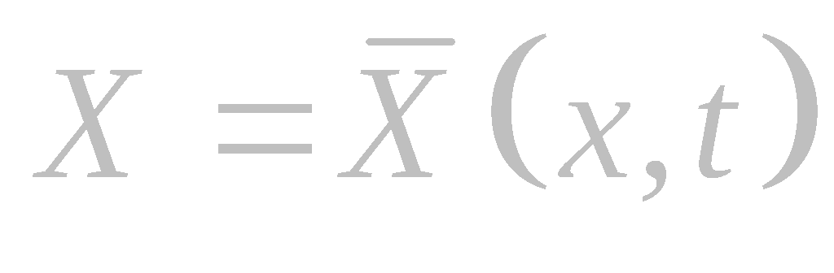

Расчет нерегулярной стадии отражения ударных волн
Наряду с неподвижной декартовой системой координат x введем лагранжевую систему координат , вмороженную в газовую среду.
В связанной с газом системе координат введем расчетную сетку Ω_{X} из конечных элементов среды.
Сетка Ω_{X} задается множеством ω_{X} узловых точек (j=1, …, N_{U}, N_{U} – число узлов) и информационным массивом G_{Ie}(I=1, …, N_{k}; e=1, …, N_{E}; N_{k} – число узлов в КЭ, N_{E} – число КЭ), определяющим номера узлов на КЭ.
В расчетах двумерных задач использовались как треугольный (N_{k}=3), так и четырехугольные (N_{k}=4) КЭ.
Множество граничных элементов (ГЭ) подвижной расчетной области Ω_{b} задается множеством пар (в двумерных задачах) граничных точек ω_{b}, определяемых координатами узловых точек и массивом целых чисел Bia – номеров граничных точек (i=1, 2; a=1, …, N_{G}; N_{G} – число ГЭ).

Slide 6
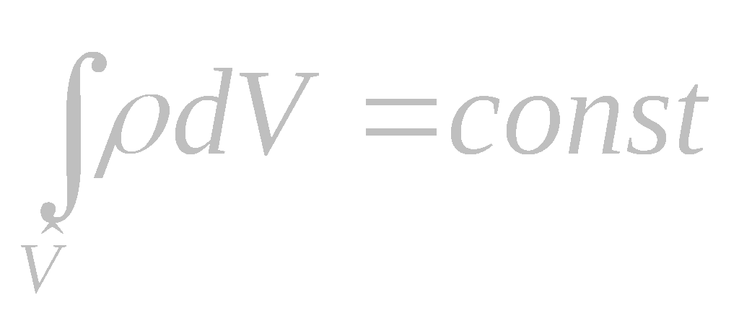
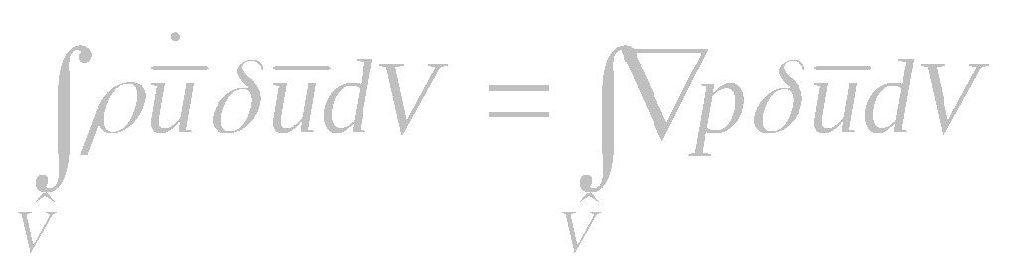
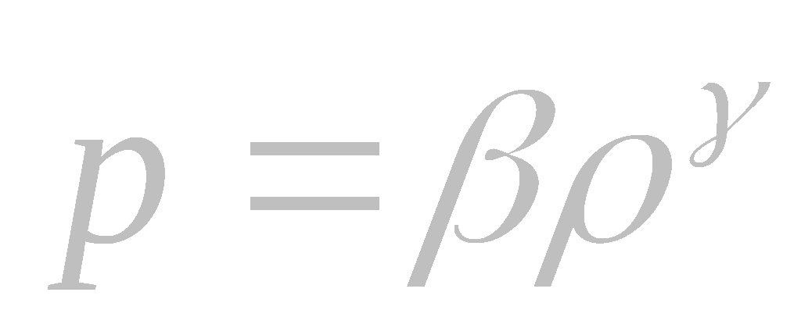
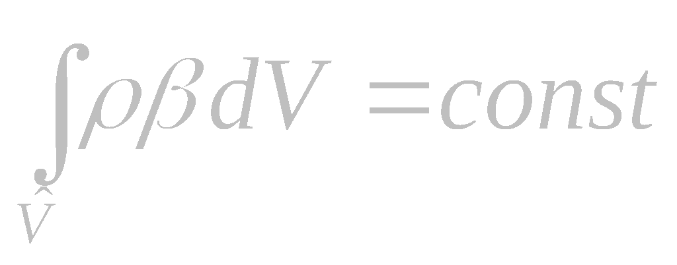
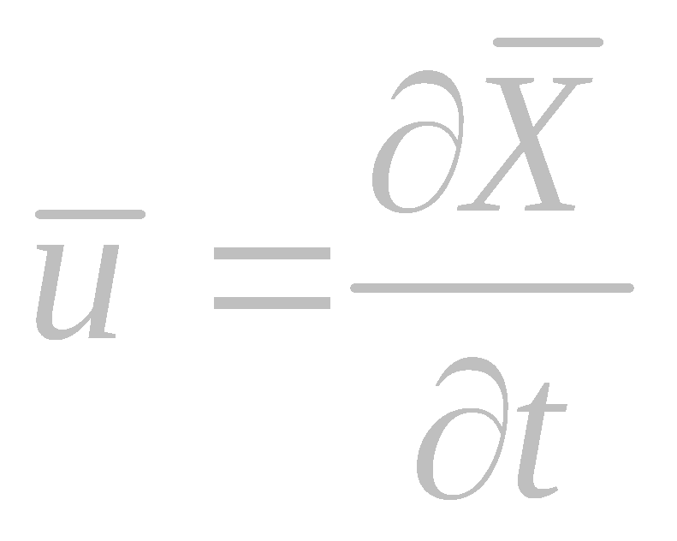
Расчет нерегулярной стадии отражения ударных волн
Система определяющих уравнений, записанных на КЭ,
имеет следующий вид:
- уравнение сохранения массы КЭ:
; (22)
уравнение сохранения количества движения в вариационной интегральной форме:
; (23)
- уравнение состояния изоэнтропического газа:
; (24)
уравнение для коэффициента , выражающее закон сохранения энтропии для совершенного газа:
; (25)
уравнение движения лагранжевой сетки:
(26)

Slide 7
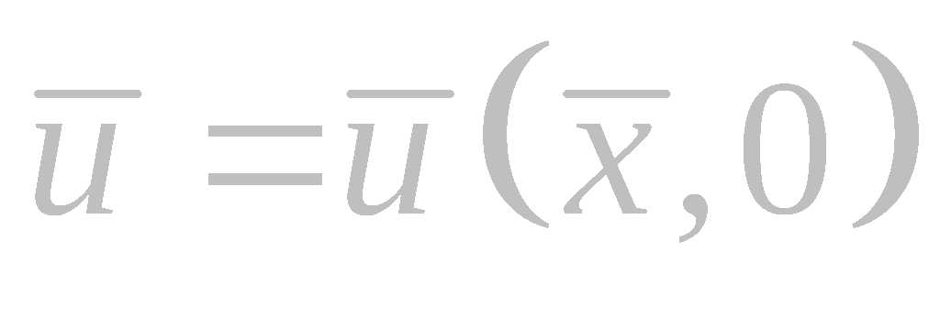
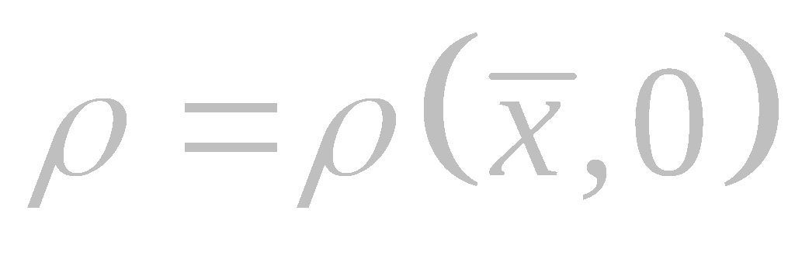
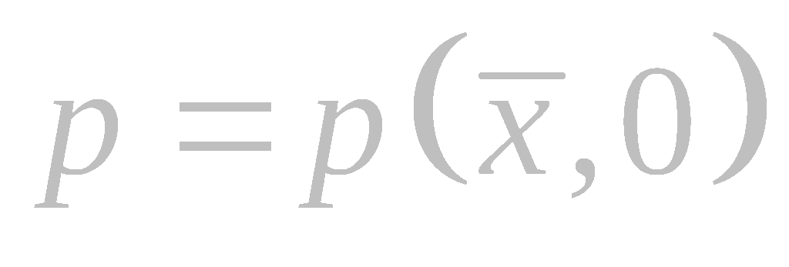
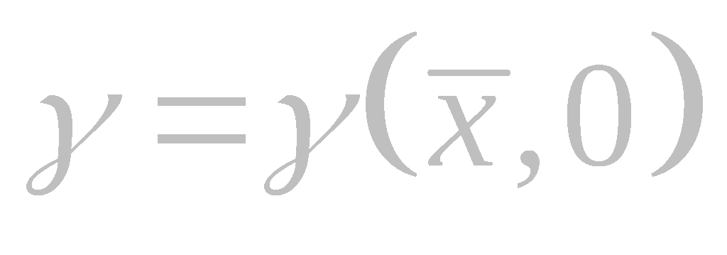
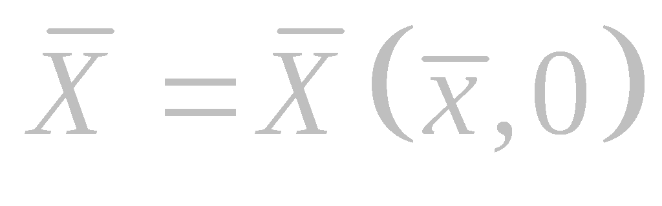
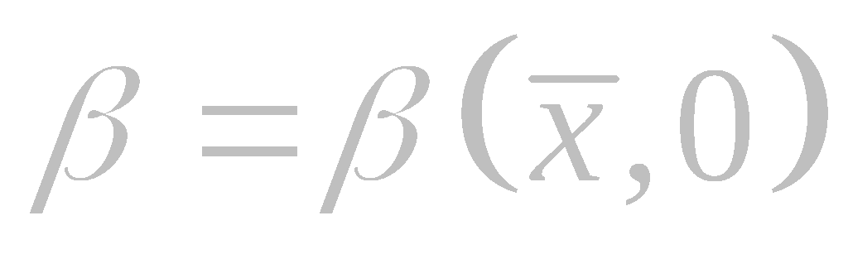
Расчет нерегулярной стадии отражения ударных волн
Система уравнение (22)-(26) замкнута и позволяет найти численное решение на КЭ, если заданы начальные условия в области решения и граничные условия на ГЭ.
Начальные условия:
,
,
, (27)
,
,
.

Slide 8
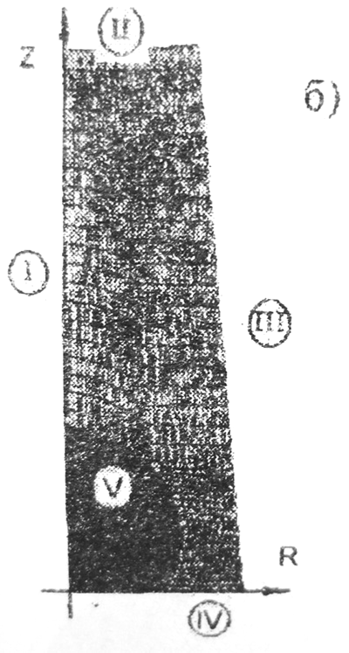
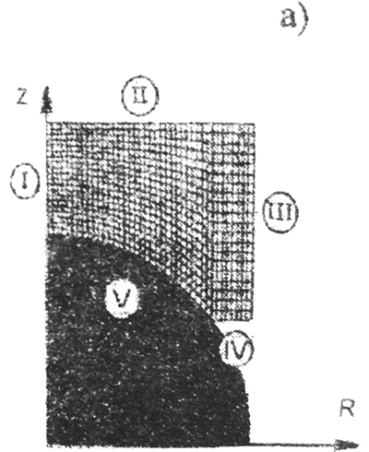
Расчет нерегулярной стадии отражения ударных волн
Рисунок 7.
Области решения (а – в случае плоской, б – сферической набегающей на тело УВ), начальная лагранжевая сетка и указаны положения для следующих видов граничных условий: I, III, IV, V – условие непротекания – u_{n}(X,t)=0, n – направление нормали к поверхности: оси (или плоскости) симметрии, затупленному обтекаемому телу и стенкам без трения соответственно;
II – поршень (плоский, цилиндрический или сферический) – u_{n}(X,t)=u_{n}(X,0)

Slide 9

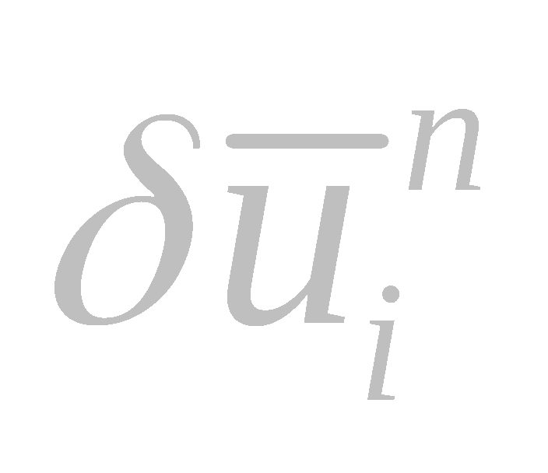
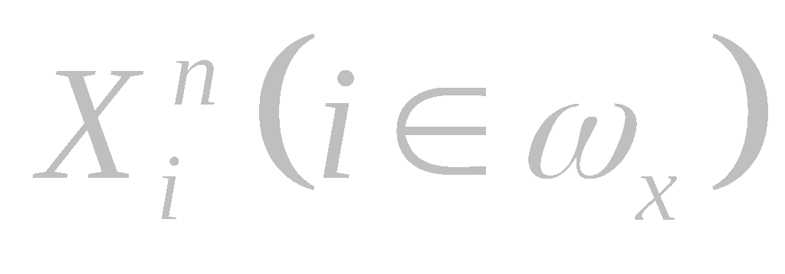

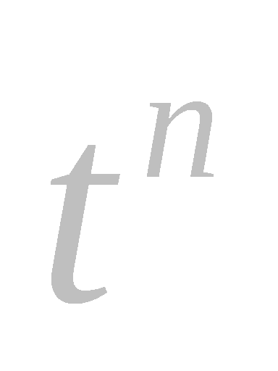
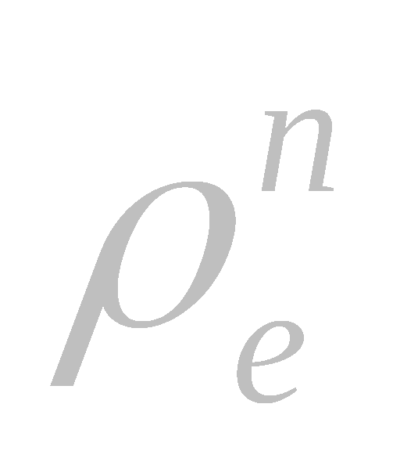
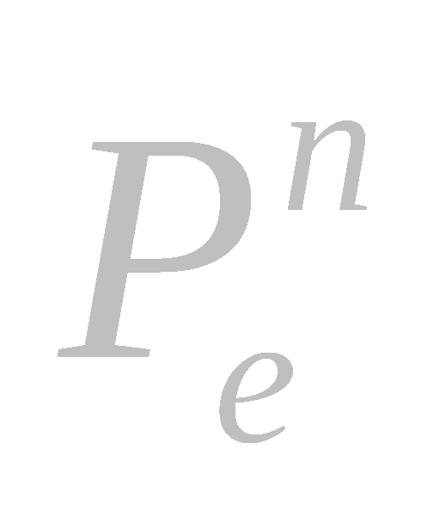
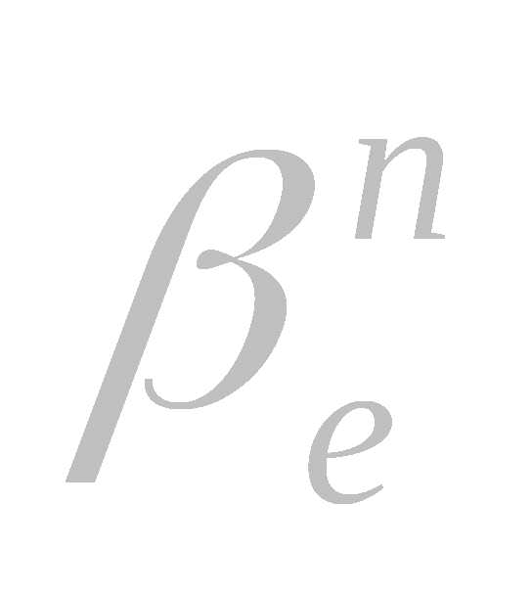
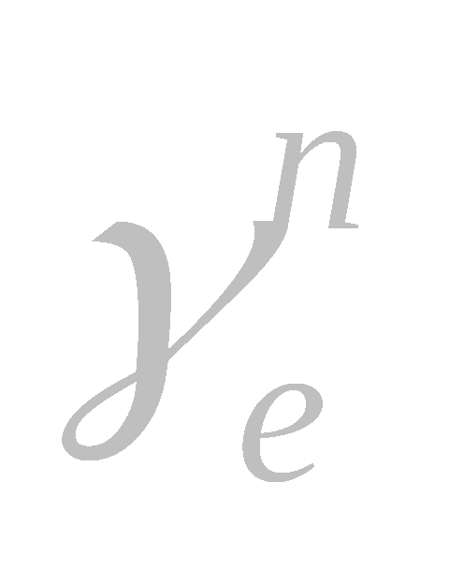
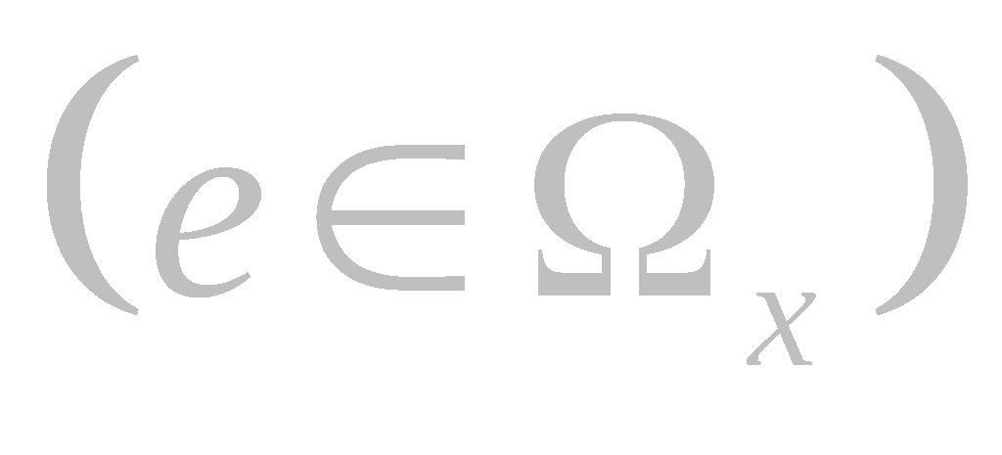
Расчет нерегулярной стадии отражения ударных волн
Для построения численной схемы обозначим за , и
соответственно скорости, вариации скорости и координаты в декартовой системе
координат для i-го узла в момент времени , , , , , –
значения плотности, давления, коэффициентов β и γ в центрах КЭ.
Перепишем правую часть уравнения (23),
используя теорему Остроградского-Гаусса:
(28)

Slide 10
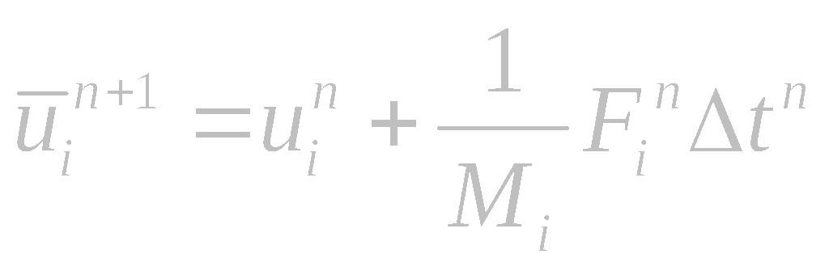
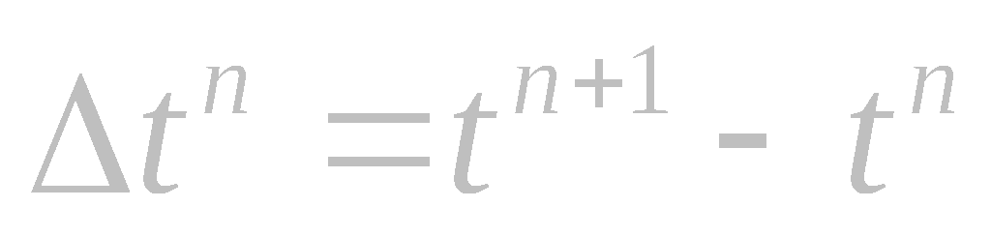




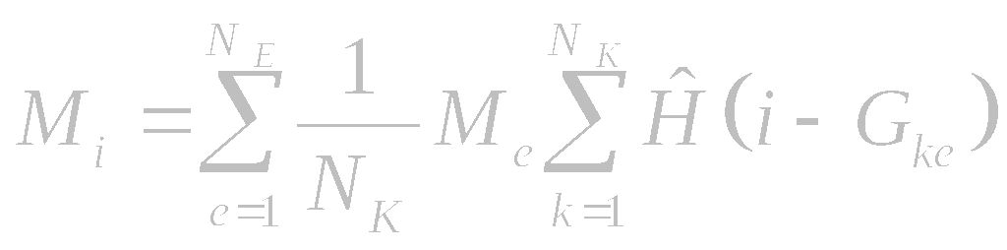
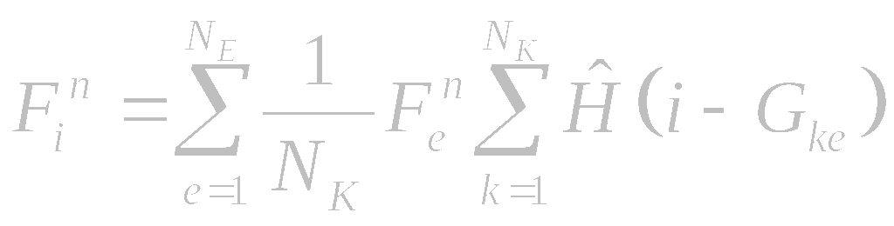
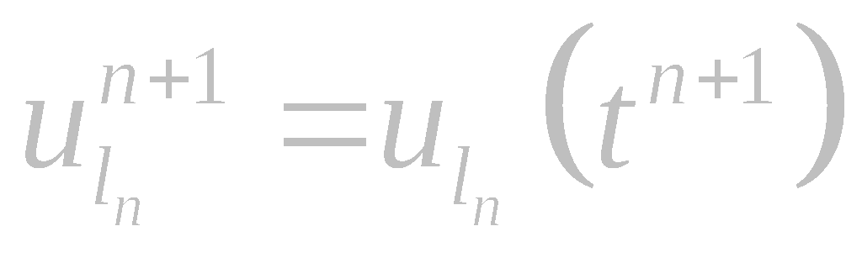
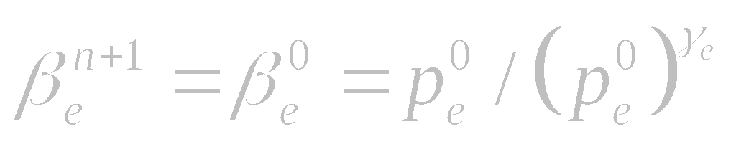
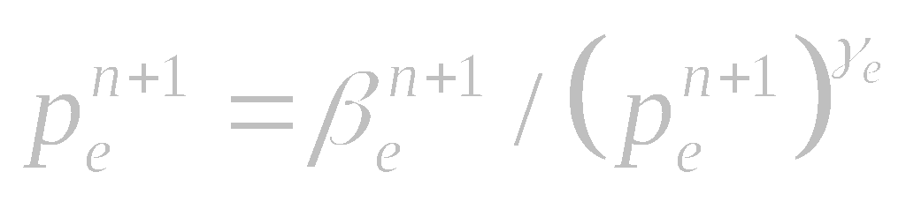
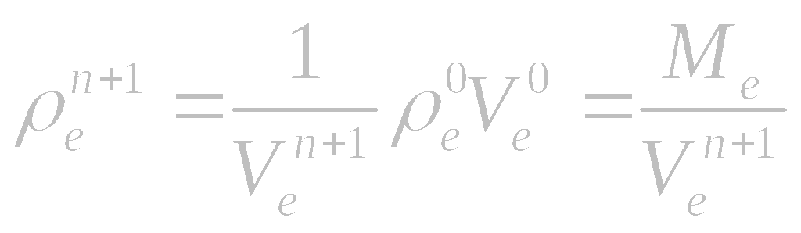
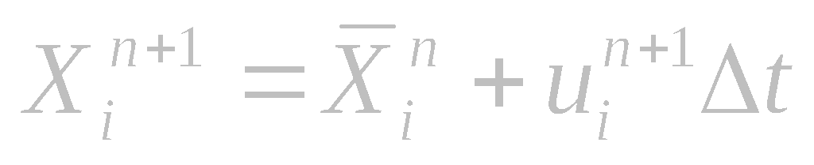
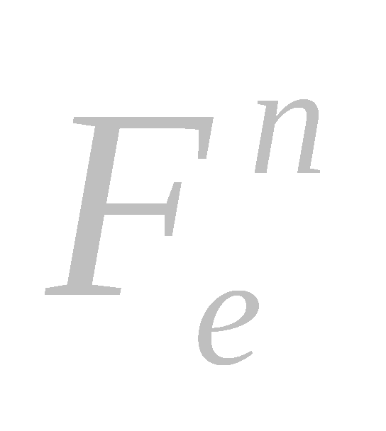


Расчет нерегулярной стадии отражения ударных волн
Производная по времени аппроксимируется явной одношаговой конечно-
разностной схемой. Сокращая после интегрирования на произвольные
вариации , получим явную консервативную схему:
, , , , ,
, , (29)
, , ,
,
Для расчета определим дискретный оператор дифференцирования в текущей лагранжевой системе координат – исходя из формул для естественной аппроксимации производных:
(30)

Slide 11
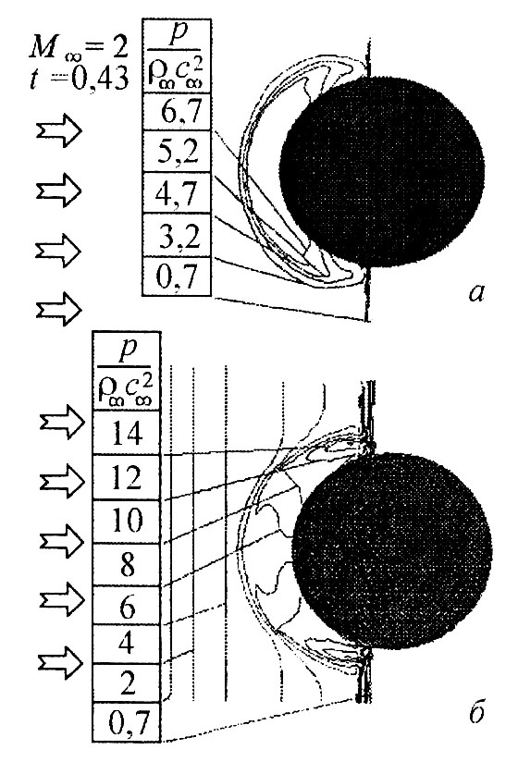
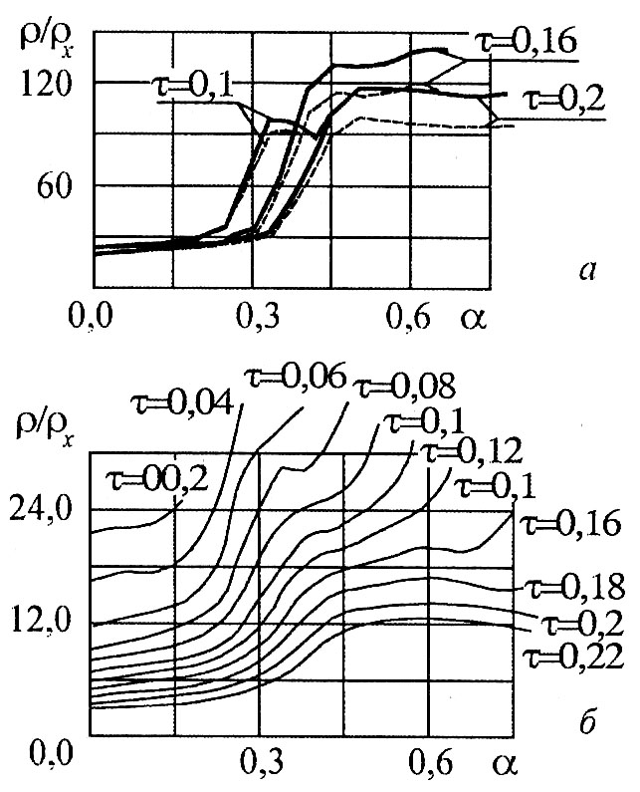
Расчет нерегулярной стадии отражения ударных волн
Рисунок 9. Динамика изменения плотности вдоль поверхности сферы при отражении взрывной сферической УВ (а – сфера находилась на расстоянии 14R₀; б – 24R₀).
Рисунок 8. Распределение давления при отражении плоской (а)
и сферической (б) УВ.

Slide 12
Экспериментальные исследования полей течения при нестационарном отражении ударных волн
Экспериментальная проверка проводилась с плоскими УВ в ударной трубе и со сферическими УВ во взрывной камере.
В рабочую секцию ударной трубы помещались модели: цилиндр диаметром d=20 мм, сфера d=10 и 16 мм; эллипсоид вращения m=2.27,
B=15.66 мм.
В качестве рабочего газа использовались воздух, азот, аргон, фреон-13. Числа Маха падающей волны изменялись в пределах M∞=1,5…5.
Во взрывной камере использовались сферические заряды из AIX-1 диаметром от 10 до 20 мм. Электродетонатор устанавливался в центре заряда. Непрерывная регистрация скоростей падающей и отраженных УВ осуществлялась теневым методом с помощью фоторегистратора ЖФР. Источником света служил рубиновый ОКГ, работавший в квазинепрерывном режиме. Ошибка в определении скорости УВ не превышала 2.5%.
Для измерения плотности газа применялся интерферометр Маха-Цендера. Снимки различных стадий процесса отражения получены с помощью импульсного рубинового ОКГ, работавшего в режиме модулированной добротности. Установка позволила получать за один эксперимент серию кадров с регулируемым интервалом 5…15 мксек при экспозиции 50 нсек.

Slide 13
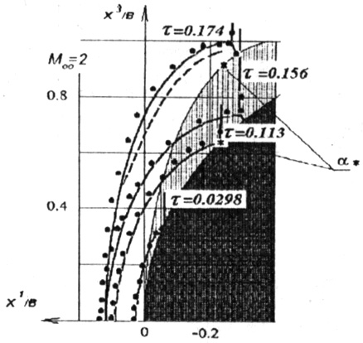
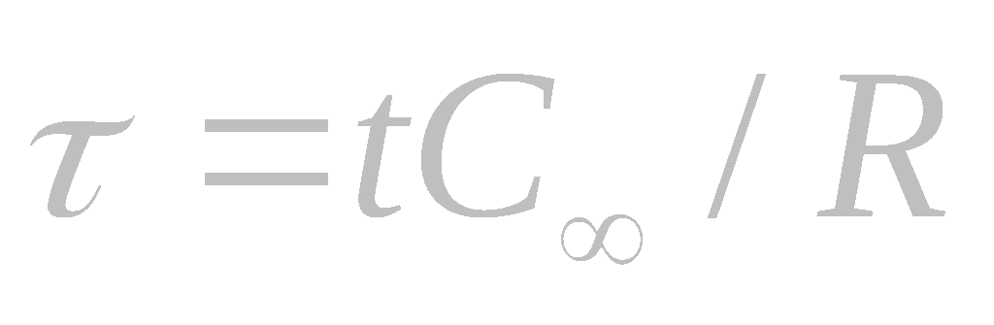
Экспериментальные исследования полей течения при нестационарном отражении ударных волн
Рисунок 10.
Отражение плоской УВ от сферы и эллипсоида вращения
в различные моменты времени
(M∞=2; точки – эксперимент, сплошные кривые – расчет)
Время измерялось с момента прихода УВ к модели
( )

Slide 14
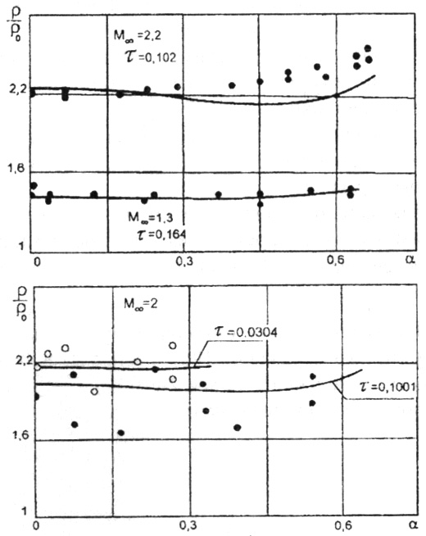
Экспериментальные исследования полей течения при нестационарном отражении ударных волн
а)
б)
Рисунок 11.
Распределение плотности вдоль поверхности цилиндра (а) и сферы (б) при отражении плоской УВ на стадии регулярного отражения

Slide 15
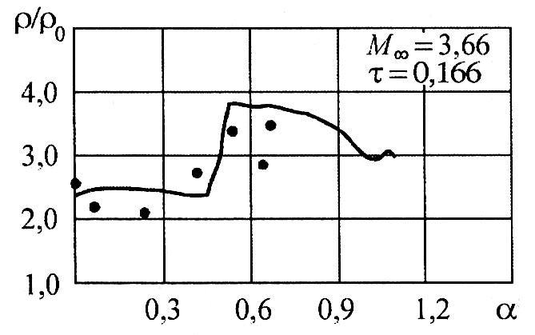
Экспериментальные исследования полей течения при нестационарном отражении ударных волн
Рисунок 12.
Маховская стадия отражения плоской УВ.

Slide 16
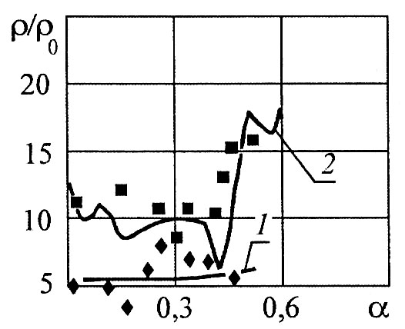
Экспериментальные исследования полей течения при нестационарном отражении ударных волн
Рисунок 13.
Распределение плотности вдоль поверхности
при отражении взрывной сферической УВ.

Slide 17
Литература
Кобылкин И.Ф., Селиванов В.В., Соловьев В.В., Сысоев Н.Н. Ударные и детонационные волны. Методы исследования. М.: ФИЗМАТЛИТ, 2004.

